Slide 1
A4002771
有一橡皮气球，当其内部压力为0.1 MPa（和大气压相同）时是自由状态，其容积为0.3 m³。当气球受太阳照射而气体受热时，其容积膨胀一倍而压力上升到0.15 MPa。设气球压力的增加和容积成正比。试求：
（1）该膨胀过程的 p ~ f（v）关系；
（2）该过程中气体作的功；
（3）用于克服橡皮球弹力所作的功。
2
1

Slide 2
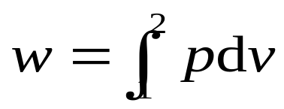
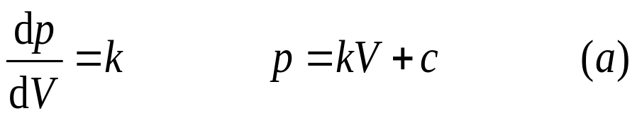
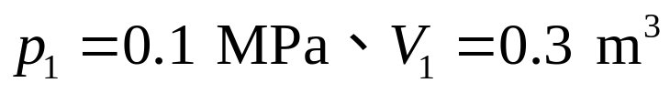
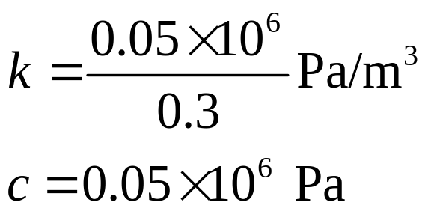
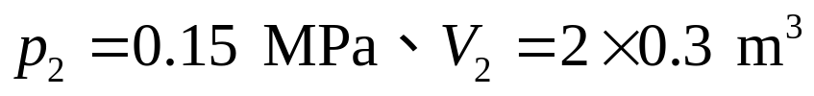
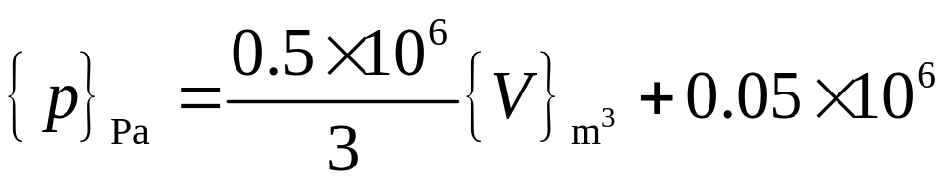
解 （1）
气球受太阳照射而升温必较缓慢，可假定
，关键在于求出 p ~ f（v）
由题意

Slide 3
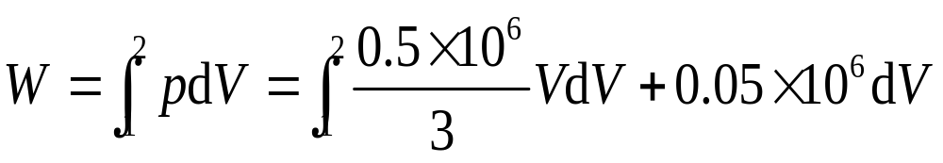
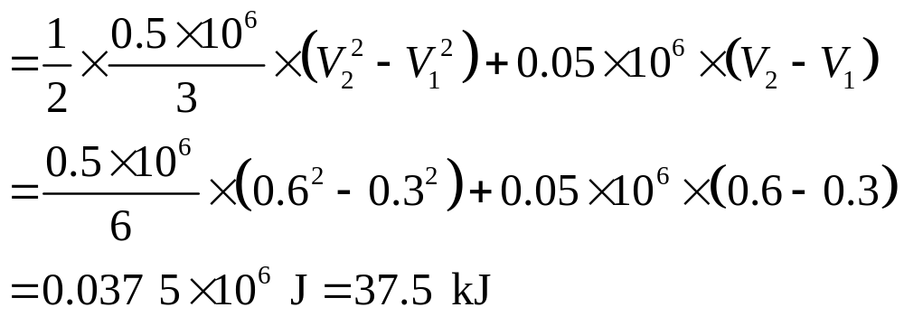
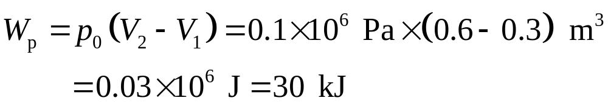
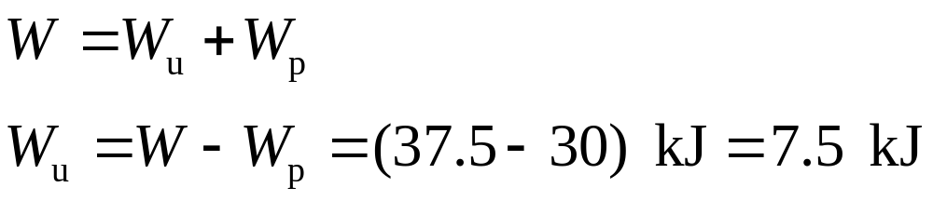
(2)
（3）
返回

